Slide 1
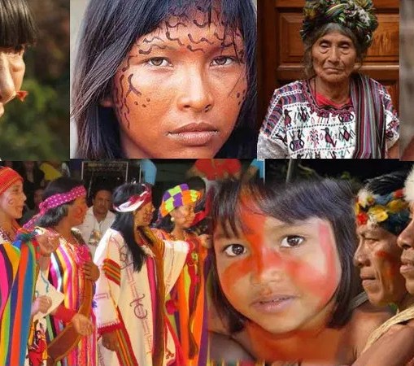
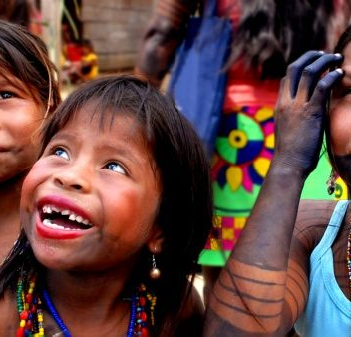
Curso: HISPOLSOC
Lectura del 20/04/21 ➔ LA LUCHA DE LOS PUEBLOS INDÍGENAS DE AMÉRICA LATINA: Visión histórica y situación actual
Miguel López
Estudios latinoamericanos
MOVI- Universidad de Jyväskylä
Video: https://youtu.be/SP5Q8zgyUak

Slide 2
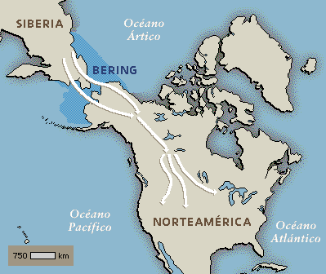
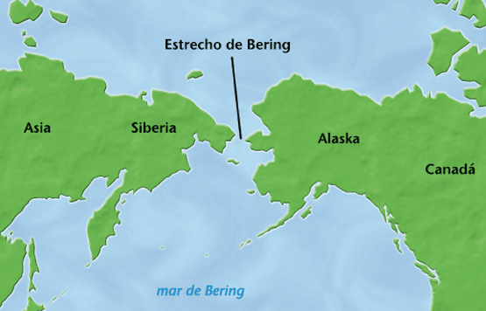

Slide 3
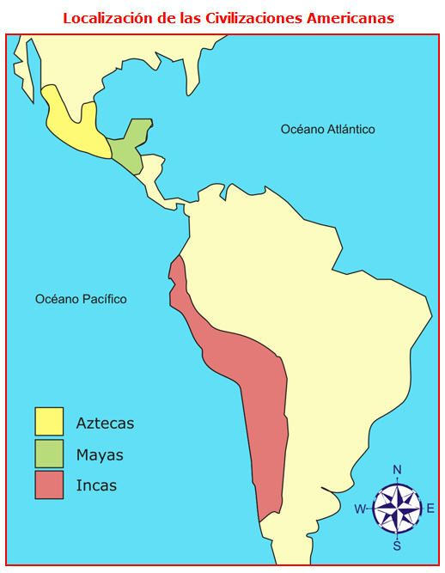
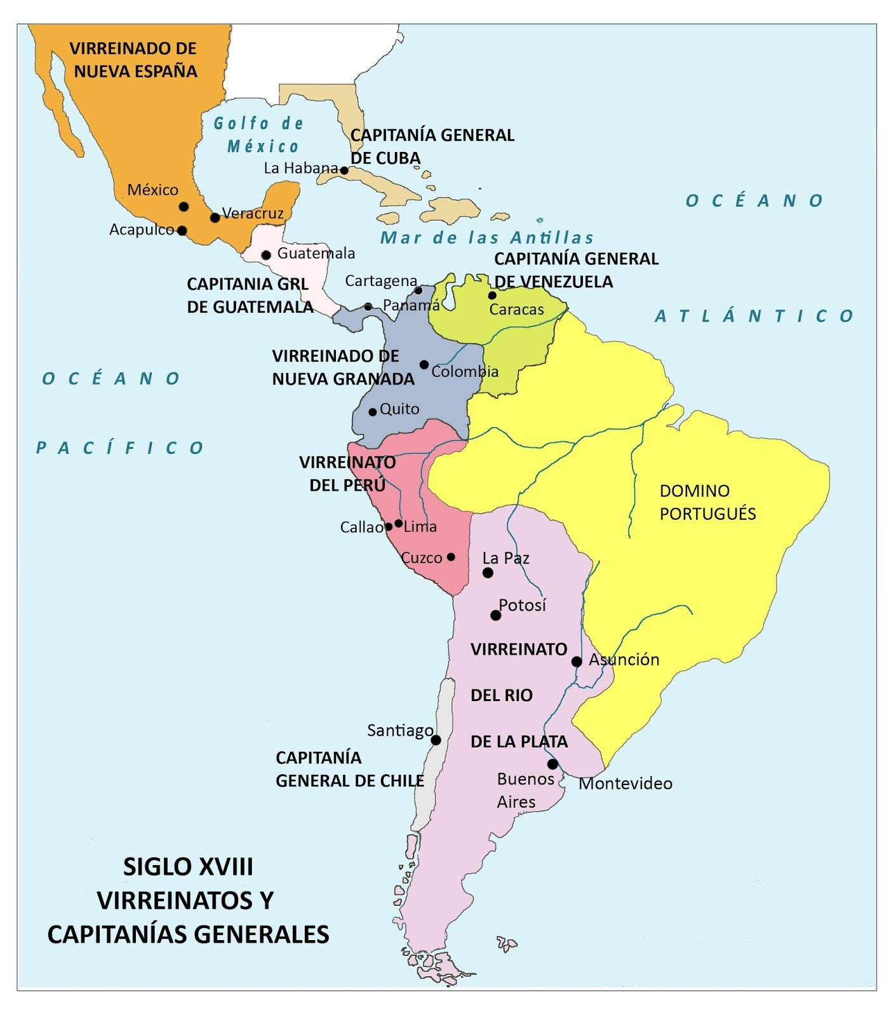

Slide 4
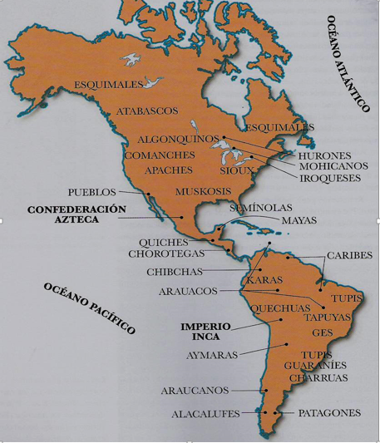
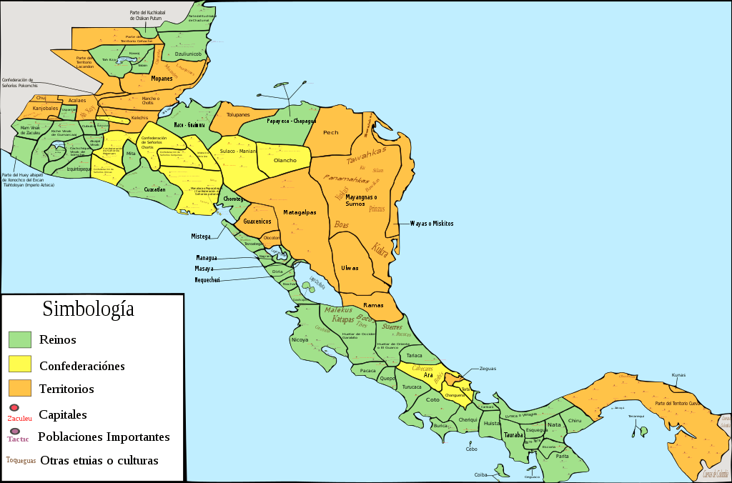

Slide 5
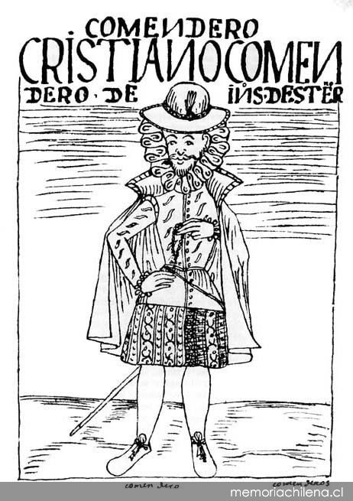
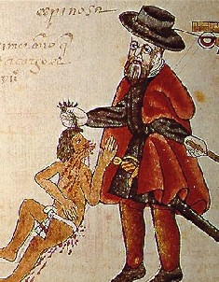
LA ENCOMIENDA
Cristiano encomendero de indios de este Reyno, hacia 1600 Según dibujo de Felipe Guamán Poma de Ayala.
Codex Kingsborough - Codex Kingsborough
Public Domain

Slide 6
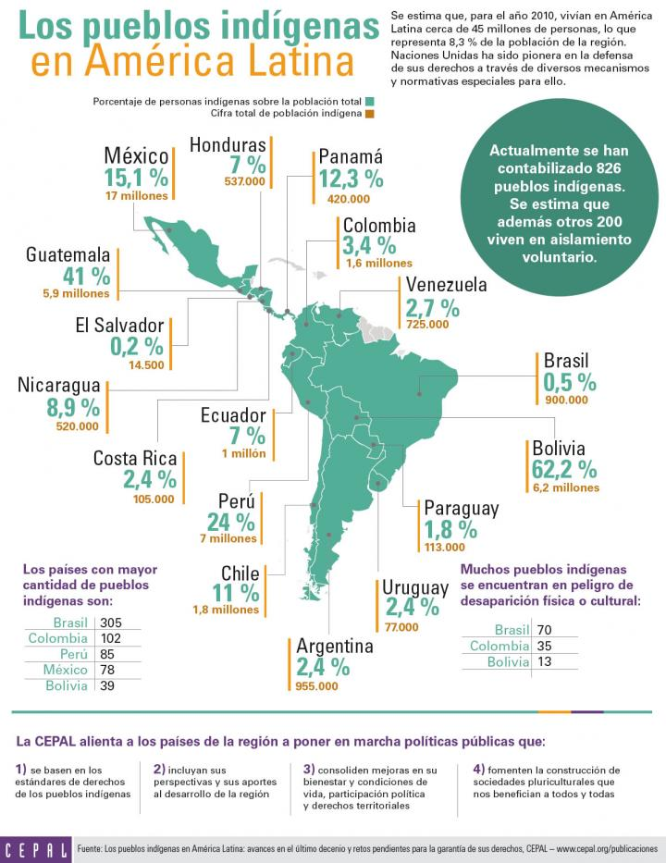

Slide 7
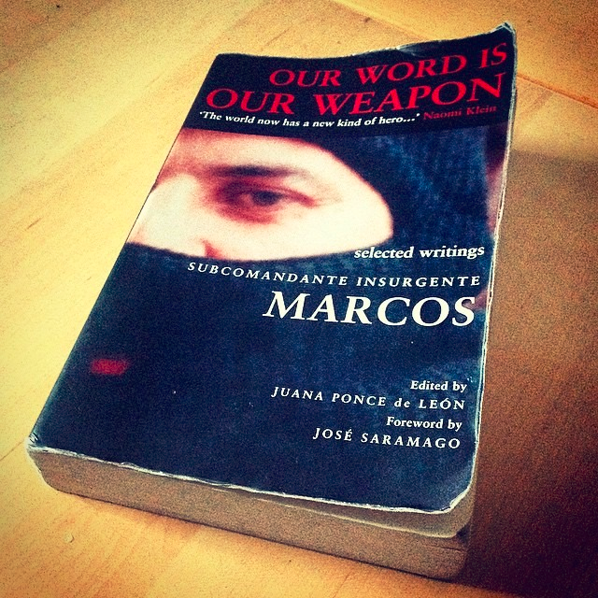

“Democracia, libertad, tierra, paz y justicia para los indígenas”
Subcomandante Marcos

Slide 8
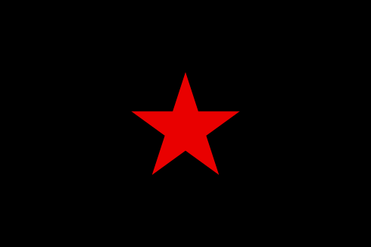
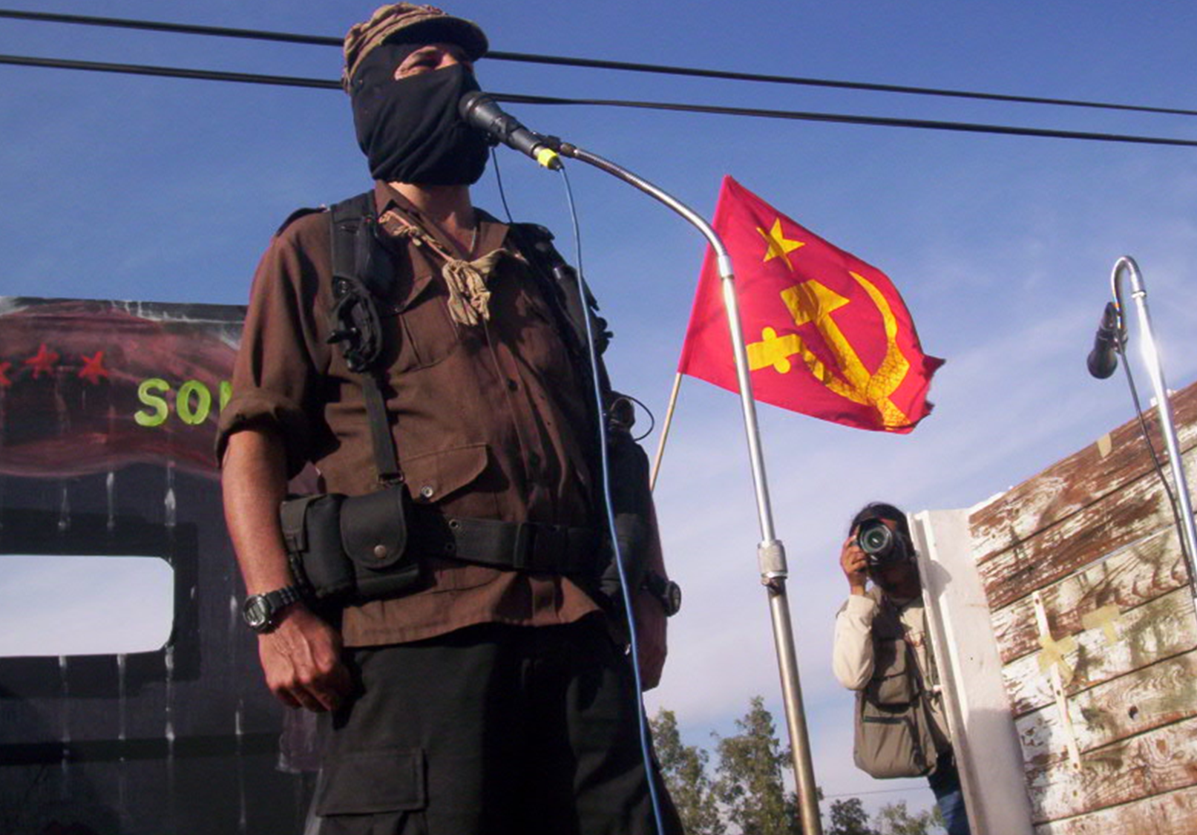
Ejército Zapatista de Liberación Nacional (EZLN)

Slide 9
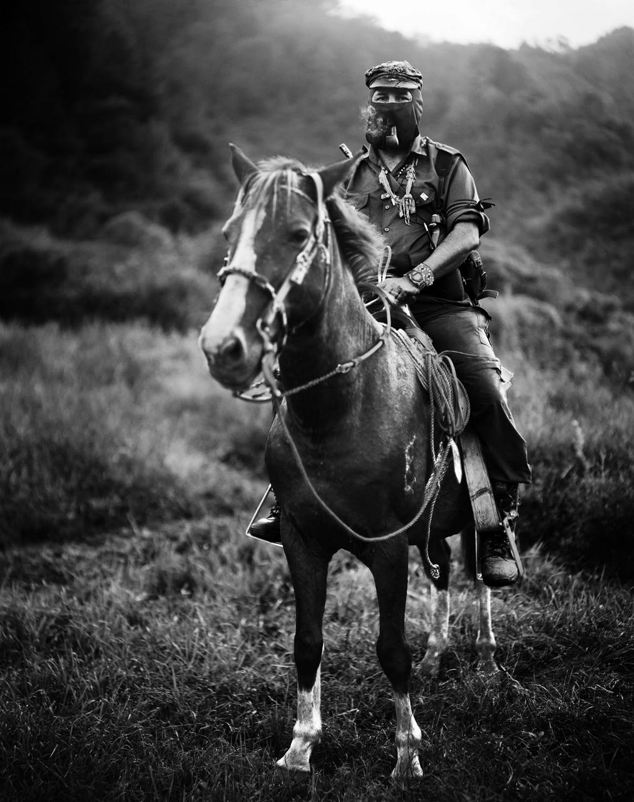
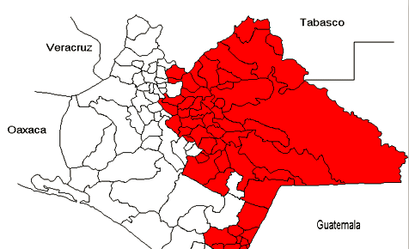
Documento: https://www.researchgate.net/figure/Chiapas-FIGURE-2-Location-of-ZACs_fig4_284189004

Slide 10
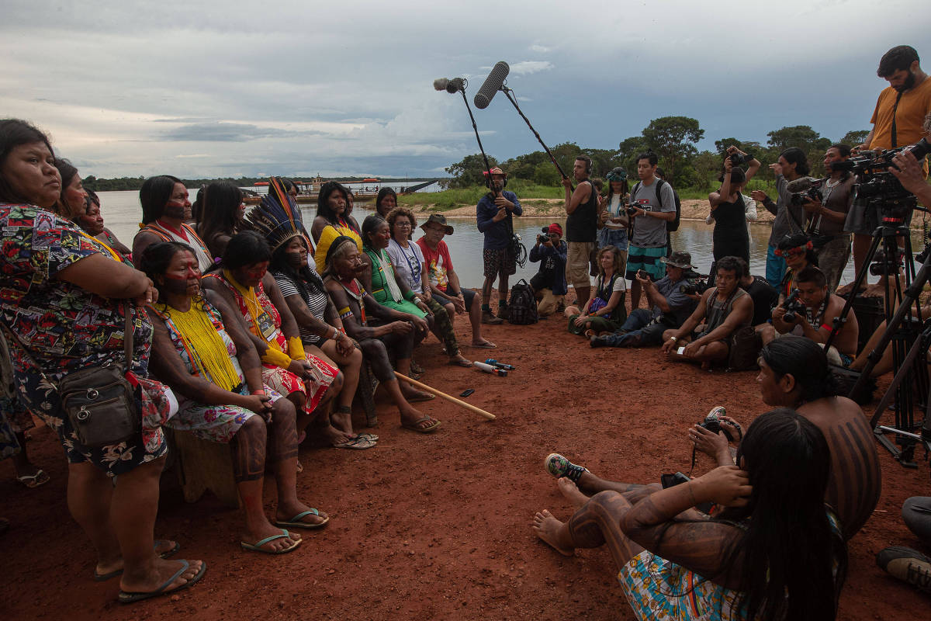
Alianza de los Pueblos de la Floresta – Chico Mendes, años 80
https://www1.folha.uol.com.br/internacional/es/brasil/2020/01/la-hija-de-chico-mendes-y-el-cacique-raoni-anuncian-alianza-contra-los-retrocesos-de-bolsonaro.shtml
Raoni Metuktire, Sonia Guajajara, Angela Mendes, que es hija de Chico Mendes.
(Foto: Bruno Santos/ Folhapress) - Folhapress

Slide 11
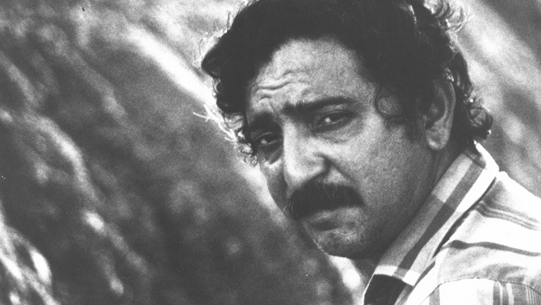
Chico Mendes (1944-1988)
Película en inglés:
https://www.youtube.com/watch?v=zrmYxMWXL3A
Documento (original en portugués, doblado al inglés):
https://www.youtube.com/watch?v=Ii0ypePaZ1o
➔ Ejemplo a partir de 24:40

Slide 12
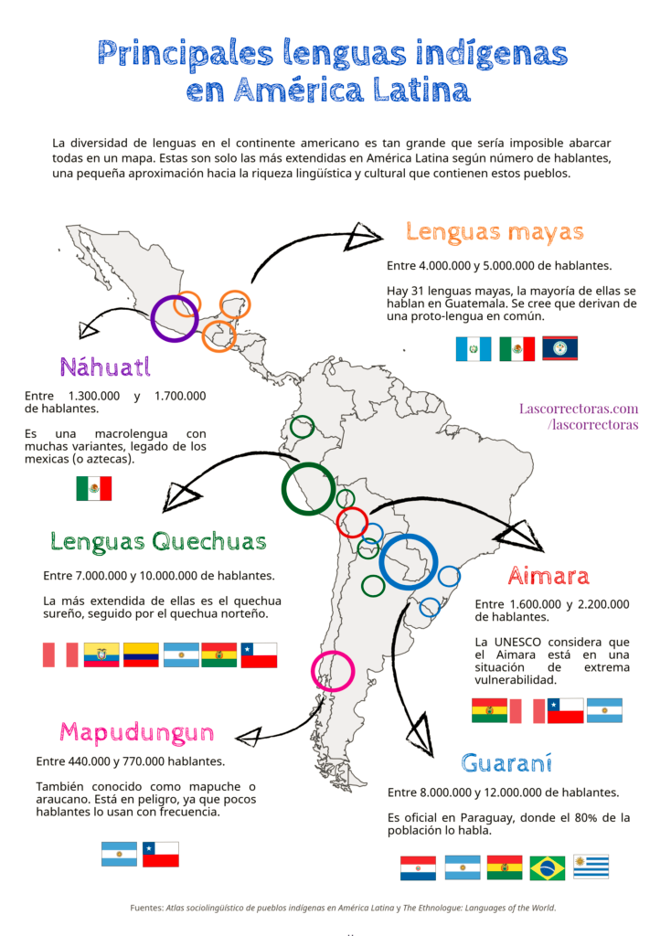
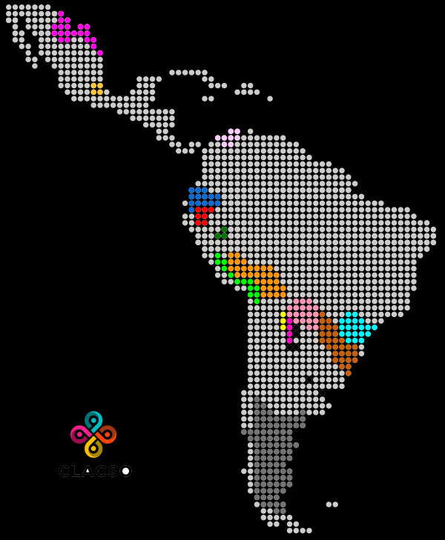
Fuente: Atlas sociolingüístico de los pueblos indígenas en América Latina
Celebrando las lenguas originarias de América
https://www.clacso.org/

Slide 13
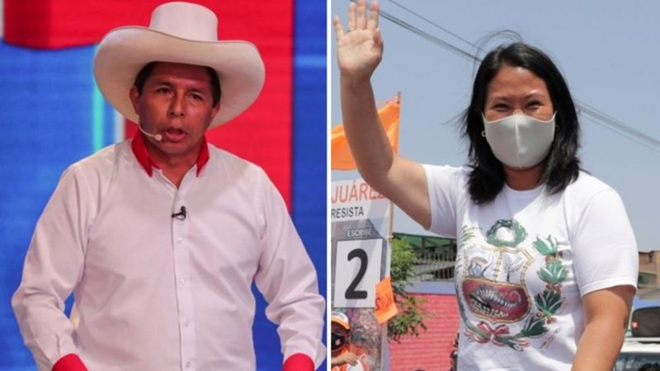
Perú
Pedro Castillo Keiko Fujimori

Slide 14
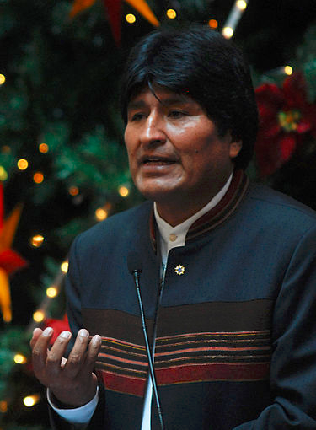
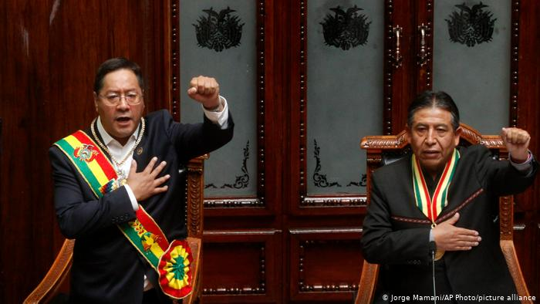
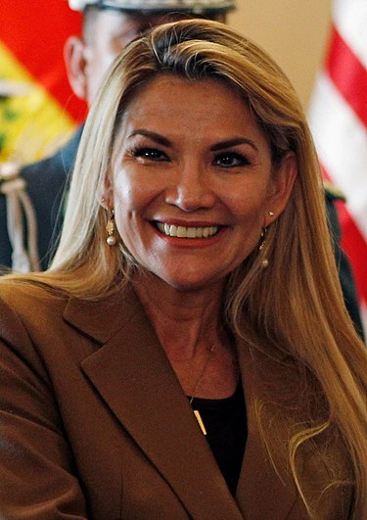
Luis Arce, presidente de Bolivia

Slide 15
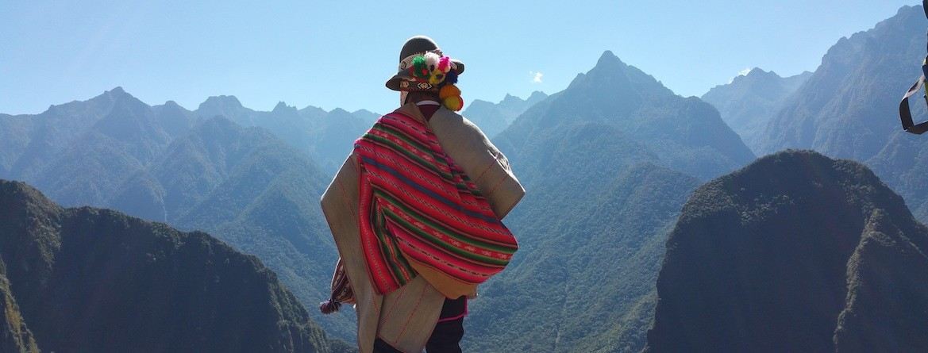
Impacto y situación de la población indígena latinoamericana ante el Covid-19
https://www.latinamerica.undp.org/content/rblac/es/home/blog/2020/impacto-y-situacion-de-la-poblacion-indigena-latinoamericana-ant.html

Slide 16
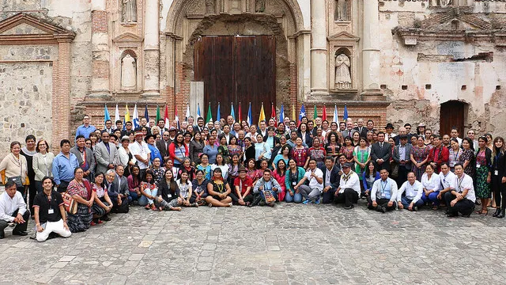
FILAC ➔ El Fondo para el Desarrollo de los Pueblos Indígenas de América Latina y El Caribe
http://www.filac.org/wp/

